Slide 1
LE LANGAGE C#
Mathilde Christiaens
Thomas Grousseau
Corentin Jarosset
Thomas Caals

Slide 2
Introduction

Slide 3
Introduction – C#
C# est un langage de programmation orienté objet, commercialisé par Microsoft depuis 2002 et destiné à développer sur la plateforme Microsoft .NET.
Il est dérivé du C++ et très proche du Java dont il reprend la syntaxe générale ainsi que les concepts, y ajoutant des notions telles que la surcharge des opérateurs, les indexeurs et les délégués.

Slide 4

Introduction - .NET
Microsoft .NET (prononcé « dot net ») est le nom donné à un ensemble de produits et de technologies informatiques de l'entreprise Microsoft pour rendre des applications facilement portables sur Internet.

Slide 5
Introduction - .NET
La plate-forme .NET se base sur plusieurs technologies :
Les systèmes d'exploitation propriétaires Microsoft Windows
Le Framework .NET : un ensemble de bibliothèques de haut niveau
Des protocoles de communication basés sur le Framework .NET
Une bibliothèque logicielle compatible Framework .NET
Un environnement d'exécution de code basé sur la CLI (Common Language Infrastructure)

Slide 6
Introduction - CLI
Après compilation, comme en Java, le code C# est exécuté sur une machine virtuelle. La machine virtuelle du C# s’appelle la CLI, et ressemble beaucoup à la JVM (Java Virtual Machine) en Java.
Ces machines virtuelles agissent essentiellement comme une étape intermédiaire entre le code source du programmeur et le code machine du système, ce qui permet une plus grande facilité d'utilisation par divers types de processeurs. Dans l’ensemble, le fonctionnement de la JVM et de la CLI est pratiquement identique.

Slide 7
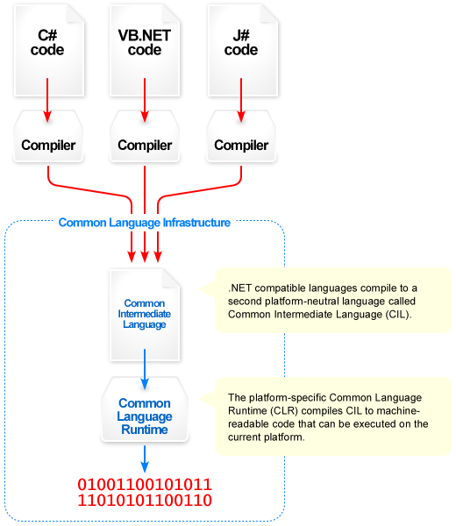
Introduction - CLI
Fonctionnement de la CLI :
Le code en C#, J#, VB.NET ou autre langage .NET est compilé en un langage intermédiaire, le CIL (Common Intermediate Language), puis rentre dans la CLI.
Le CLR (Common Language Runtime) compile alors le CIL en code lisible par la machine, et l’application peut se lancer.

Slide 8
Comparaison du C# et de java

Slide 9
C# vs Java
Le langage C# a été au départ développé par Microsoft afin de concurrencer le langage Java, mais dans l’optique d’être intégré à l’initiative .NET. Il est donc compréhensible que les deux langages soient fortement semblables.
Les langages C# et Java sont très similaires au niveau du concept, et les différences que l’on peut noter entre les deux langages sont plutôt de l’ordre de l’implémentation de ces concepts.

Slide 10
C# vs Java: Similarités
Type-Safe :
Des erreurs de type peuvent se produire lorsque l’on essaie d’assigner une donnée d’un type à un objet d’un autre type, créant ainsi des effets secondaires non souhaités.
C# et Java font tous deux en sorte de s'assurer que les casts non autorisés seront capturés au moment de la compilation et que les exceptions seront levées au moment de l'exécution si un type ne peut pas être converti en un autre type.

Slide 11
C# vs Java : Similarités
Garbage Collector :
Dans les langages de bas niveau, la gestion de la mémoire peut s'avérer fastidieuse car il faut se rappeler de supprimer correctement les objets qui ne seront plus utilisés pour libérer des ressources.
Ce n’est pas le cas en C# et en Java, où le garbage collector (ramasse-miette) permet d’éviter les fuites de mémoire en supprimant les objets qui ne seront plus utilisés par l’application. Bien que des fuites de mémoire puissent toujours se produire, les bases de la gestion de la mémoire sont déjà prises en charge.

Slide 12
C# vs Java : Similarités
Interfaces :
Une interface est une classe abstraite où toutes les méthodes sont abstraites. Une méthode abstraite est une méthode qui est déclarée mais ne contient pas les détails de son implémentation. Le code régissant les méthodes ou propriétés définies par l'interface doit être fourni par la classe qui l'implémente.
Une interface sera donc utilisée principalement pour regrouper certaines classes possédant des attributs en communs, et des fonctions qui seront appelées dans des cas similaires, mais qui font des actions différentes.
Par exemple : une interface mammifère qui regroupe les classes chats, chien, singe et souris. Ces classes ont des attributs en commun (dents, pattes, poils etc…) et des fonctions de même nom (manger, courir, crier etc…) mais dont l’action est différente.

Slide 13
C# vs Java : Similarités
Héritage unique:
C# et Java fonctionne sur un système d'héritage unique - ce qui signifie qu'un seul chemin existe depuis une classe de base vers l'une de ses classes dérivées.
Toute classe C# ne peut donc hériter que d’une seule classe mais peut implémenter plusieurs interfaces, comme en Java.
Cela limite les effets secondaires inattendus pouvant survenir lorsqu'il existe plusieurs chemins entre plusieurs classes de base et classes dérivées. Le motif en losange est un exemple classique de ce problème.

Slide 14
C# vs Java : Différences
Microsoft vs. Open-Source.
Même si des implémentations open-source existent, le C# est principalement utilisé pour développer sur la plateforme Microsoft – le CLR du Framework .NET étant l’implémentation la plus utilisée du CLI.
Au contraire, Java possède un écosystème open-source immense et a regagné un second souffle inattendu en partie grâce à Google qui a adopté la JVM pour Android.

Slide 15
C# vs Java : Différences
Prise en charge des génériques.
Les génériques améliorent grandement la vérification des types assistée par compilateur en supprimant les casts du code source.
En Java, les génériques sont implémentés en utilisant des effacements. Les paramètres de type générique sont «effacés» et les casts sont ajoutés lors de la compilation en bytecode.
C # pousse les génériques encore plus loin en les intégrant dans la CLI et en permettant aux informations de type d'être disponibles au moment de l'exécution, générant un léger gain de performances.

Slide 16
C# vs Java : Différences
Support pour les délégués.
C# a des délégués qui servent essentiellement de méthodes pouvant être appelées sans connaître l'objet cible. Il s’agit en fait de déclarer un type qui désigne une fonction, qui pourra ensuite être instancié avec des fonctions de mêmes paramètres et type de retour. Ces instances pourront ensuite être appelées de la même manière que les fonctions qu’elles contiennent.
Pour obtenir les mêmes fonctionnalités en Java, il faudrait utiliser une interface avec une seule méthode ou une autre solution de contournement pouvant nécessiter une quantité non négligeable de code supplémentaire, en fonction de l'application.

Slide 17

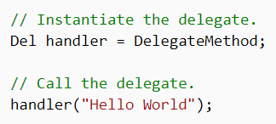
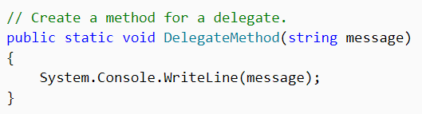
C# vs Java : Différences
Fonctionnement des délégués :
Création du type de délégué Del :
Instanciation et appel du délégué :
Création de la fonction qui sera contenue dans le délégué:

Slide 18
C# vs Java : Différences
ArithmeticException
Exceptions non contrôlées :
Java distingue deux types d'exceptions: contrôlées et non contrôlées. Les exceptions contrôlées sont vérifiées lors de la compilation, et empêche cette dernière si elles sont détectées. Les exceptions contrôlées ne sont pas détectées à la compilation et s’afficheront à l’exécution du programme (exemple : ArithmeticExeption).
C# a choisi une approche plus minimaliste en n’ayant qu’un seul type d’exception, les exceptions non contrôlées. Si la capacité à intercepter des exceptions peut être utile, elle peut également avoir un impact négatif sur l’évolutivité et le contrôle de version.

Slide 19
C# vs Java : Différences
Polymorphisme:
C# et Java adoptent des approches différentes du polymorphisme. Alors que Java active le polymorphisme par défaut, on doit utiliser en C# le mot clé «virtual» dans une classe de base et le mot clé «override» dans une classe dérivée.

Slide 20
C# vs Java : Différences
Enumérations (Enums):
En C#, les énumérations sont de simples listes de constantes nommées dont le type sous-jacent doit être intégral.
Java va plus loin avec l’enum en la traitant comme une instance nommée d'un type, ce qui facilite l'ajout d'un comportement personnalisé à des énumérations individuelles.

Slide 21
Comparaison du C# et du C++

Slide 22
C# vs C++ : Similarités
Orienté objet:
Bien que la syntaxe soit légèrement différente, le concept des classes, l'héritage et le polymorphisme sont similaires en C++ et en C#.

Slide 23
C# vs C++ : Similarités
Langages compilés:
Contrairement à Java qui est un langage interprété, C# et C ++ sont des langages compilés. Cela signifie qu'avant le lancement d'une application, le code doit être converti en fichiers binaires.
Un fichier exécutable est un exemple de fichier compilé pouvant être écrit en C++ ou en C#.

Slide 24
C# vs C++ : Similarités
Surcharge d’opérateurs :
Le C# reprend le même système de surcharge d’opérateurs que celui qui existe en C++. Surcharger un opérateur, signifie soit modifier le code qui sera appelé lors de l’utilisation d’un opérateur (+, -, =, /, ++ etc…) sur un objet, soit ajouter des opérateurs à un objet.
Par exemple, on pourrait vouloir créer une classe Date, qui aurait comme attribut un jour, un mois et une année, et vouloir additionner des instances de Date. Il faudrait donc pour cela surcharger l’opérateur + afin que l’instruction « date1 = date2 + date3 » additionne les dates en additionnant attribut par attribut et en comptant les retenues.
Sans cette surcharge d’opérateur, l’instruction « date1 = date2 + date3 » générerait simplement une erreur de compilation disant qu’il n’existe pas d’opérateur + pour des objets de type Date.

Slide 25
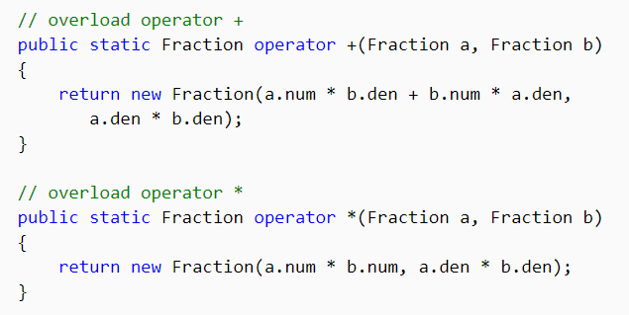
C# vs C++ : Similarités
Surcharge d’opérateurs :
Exemple de surcharge des opérateurs + et * pour une classe Fraction :

Slide 26
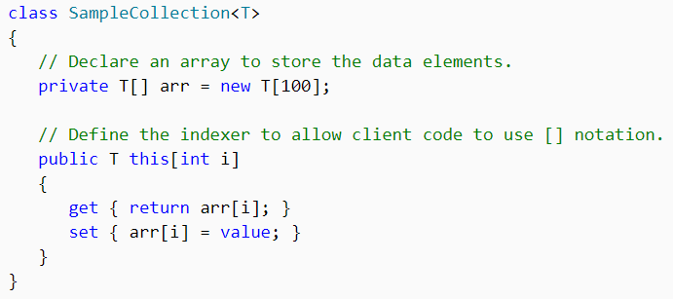
C# vs C++ : Similarités
Les indexeurs:
Les indexeurs permettent aux instances d'une classe d'être indexés comme des tableaux. La valeur indexée peut être définie ou récupérée sans spécifier explicitement un membre de type ou d’instance. Les indexeurs sont donc une forme de surcharge d’opérateurs puisqu’ils surchargent l’opérateur [].

Slide 27
C# vs C++ : Différences
Taille des fichiers binaires:
Comme mentionné précédemment, les deux langages sont des langages compilés qui transforment le code en fichiers binaires. C# a beaucoup de bibliothèques à inclure avant de compiler, bien plus que C++ qui par conséquent est beaucoup plus léger.
Autre conséquence : les fichiers binaires C# sont beaucoup plus volumineux après compilation que les fichiers binaires C++.

Slide 28
C# vs C++ : Différences
Performance:
C++ est largement utilisé lorsque les langages de niveau supérieur ne sont pas efficaces. Le code C++ est beaucoup plus rapide que le code C#, ce qui en fait une meilleure solution pour les applications où les performances sont importantes.
Le C# a en revanche d’autres avantages, dont principalement le fait d’être plus facile et pratique d’utilisation que le C++, étant un langage moins bas niveau.
Par exemple, un logiciel d'analyse de réseau peut avoir besoin de code C ++, mais les performances ne constituent probablement pas un problème majeur pour une application de traitement de texte standard codée en C #.

Slide 29
C# vs C++ : Différences
Garbage collection :
Comme énoncé précédemment, C# (et plus précisément la CLR) comprend un système de garbage collector.
Ce garbage collector n’existe pas en C++, où il est nécessaire d’allouer et de désallouer la mémoire soi-même.

Slide 30
C# vs C++ : Différences
Plate-forme cible:
Les programmes C# sont généralement destinés au système d’exploitation Windows, bien que Microsoft s’emploie à prendre en charge le cross-platform pour les programmes C#, alors que le C++ permet de coder pour toute plate-forme, y compris Mac, Windows et Linux.

Slide 31
C# vs C++ : Différences
Types de projets:
Les programmeurs C++ se concentrent généralement sur des applications fonctionnant directement avec du matériel ou nécessitant de meilleures performances que celles offertes par d'autres langages.
Les programmes C++ incluent des applications côté serveur, des réseaux, des jeux et même des pilotes de périphérique pour votre PC.
C#, plus pratique principalement pour développer des applications graphiques, est généralement utilisé pour les applications Web, mobiles et de bureau.

Slide 32
C# vs C++ : Différences
Avertissements du compilateur:
Le compilateur du C++ permet de presque tout écrire, à condition que la syntaxe soit correcte. C’est un langage flexible, mais qui peut causer de sérieux dommages au système d’exploitation.
C# est beaucoup plus protégé et donne des erreurs de compilation et des avertissements et bloquera la plupart des erreurs sérieuses que C++ autorisera.
Pour reprendre les termes utilisés précédemment : les exceptions en C++ sont toutes non contrôlées, tandis que les exceptions du C# sont contrôlées

